Slide 1
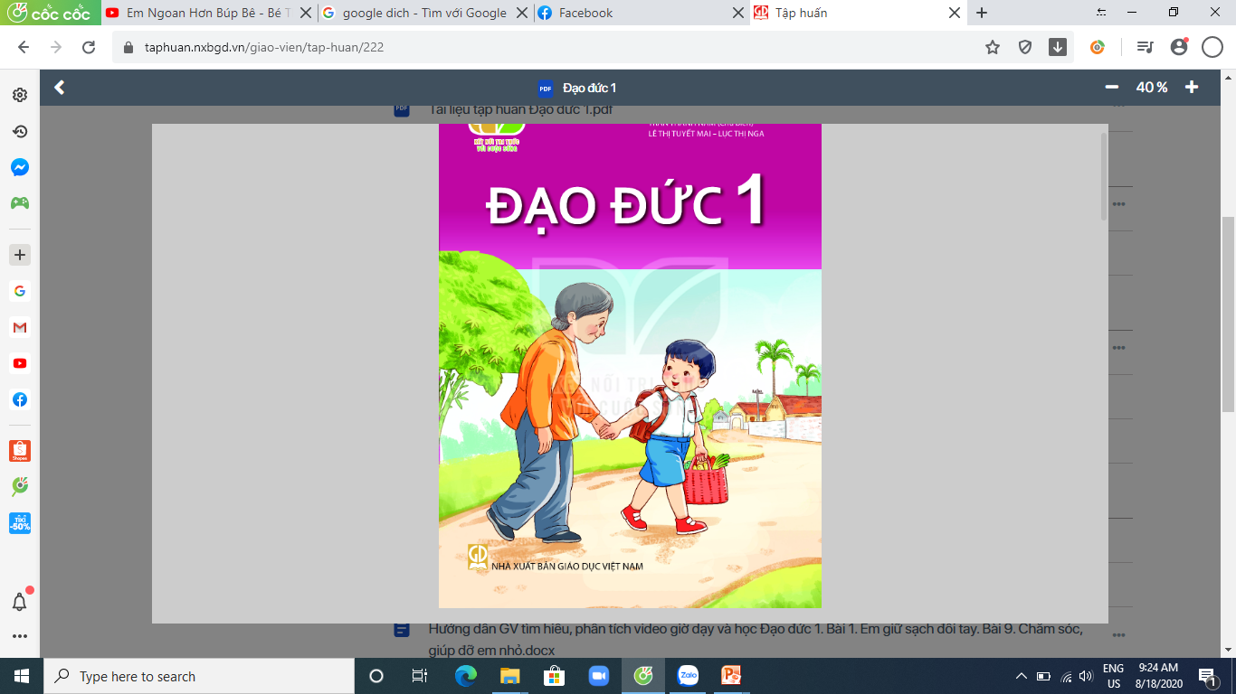
Giáo viên: Nguyễn Ngọc Yên

Slide 2
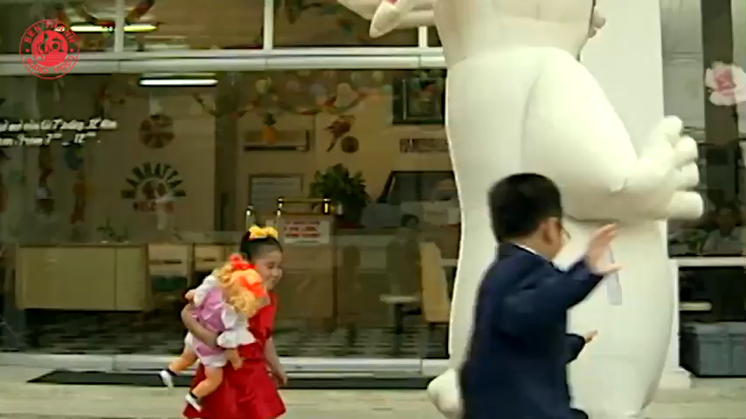
Bài hát: Em ngoan hơn búp bê.
Nhạc và lời: Phùng Như Thạch

Slide 3
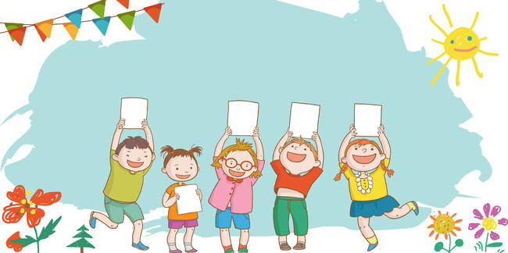
Bài 15: Gọn gàng, ngăn nắp.

Slide 4
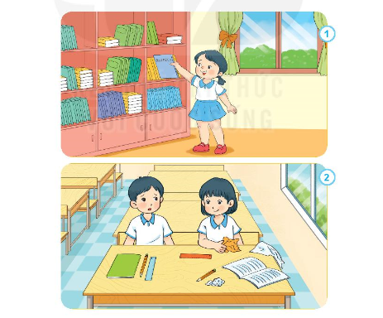
Khám phá
Bạn nào trong tranh đã thể hiện sự gọn gàng, ngăn nắp? Vì sao phải gọn gang, ngăn nắp?

Slide 5
Khám phá
Em cần làm gì để sách vở, đồ dùng luôn gọn gàng, ngăn nắp?

Slide 6
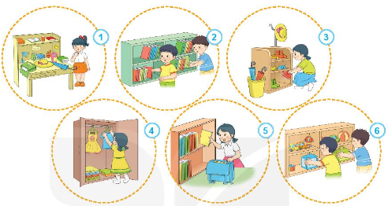
Em đồng tình hoặc không đồng tình với việc làm của bạn nào? Vì sao ?

Slide 7
Luyện tập
Hãy chia sẻ với các bạn cách em sắp xếp đồ dung cá nhân của mình gọn gàng, ngăn nắp.

Slide 8
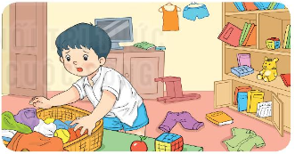
Vận dụng
Em hãy đưa ra lời khuyên cho bạn.

Slide 9

Em cùng bạn rèn luyện thói quen gọn gàng, ngăn nắp.
Đồ dùng, sách vở, đồ chơi,
Để cho ngăn nắp, đúng nơi, dễ tìm.

Slide 10

Chúc thầy cô, các con cùng
gia đình mãi mãi
hạnh phúc !

